Slide 1
Sistema de Informação do Hospital Saint Thomas
Sistemas de informação de saúde |Carlos Silva | Ricardo Santos

Slide 2
Identificação de Processos
Processo de Registo
Processo de Faturação
Processo de Consulta

Slide 3
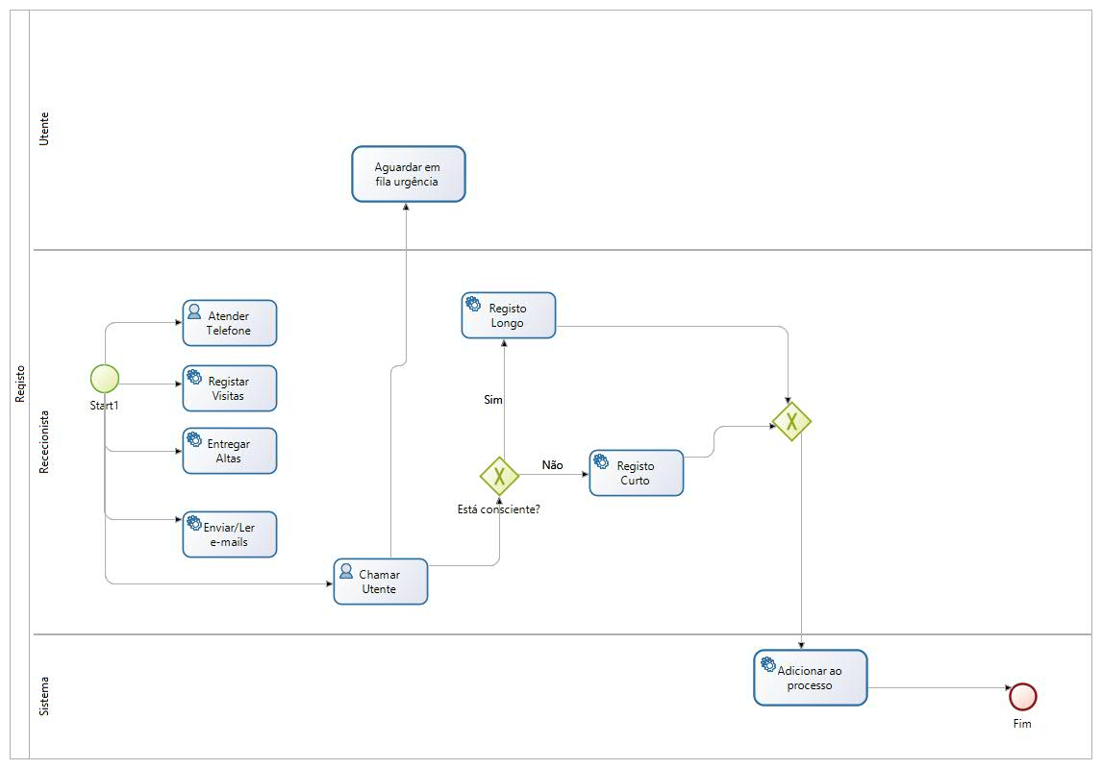
Processo de registo

Slide 4
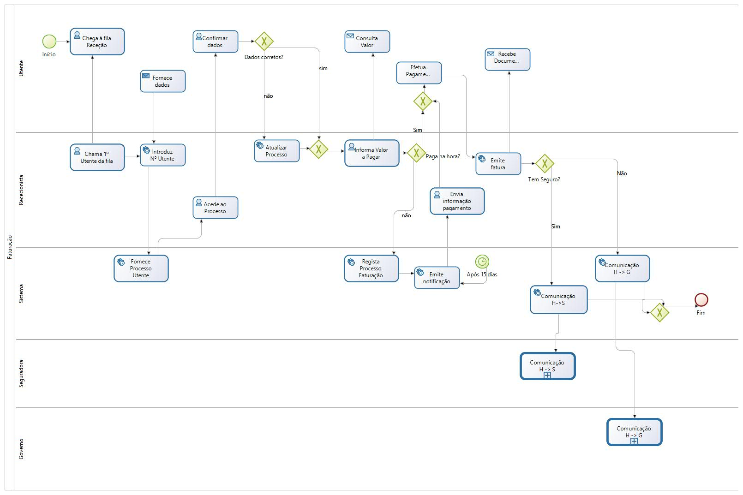
Processo de faturação

Slide 5
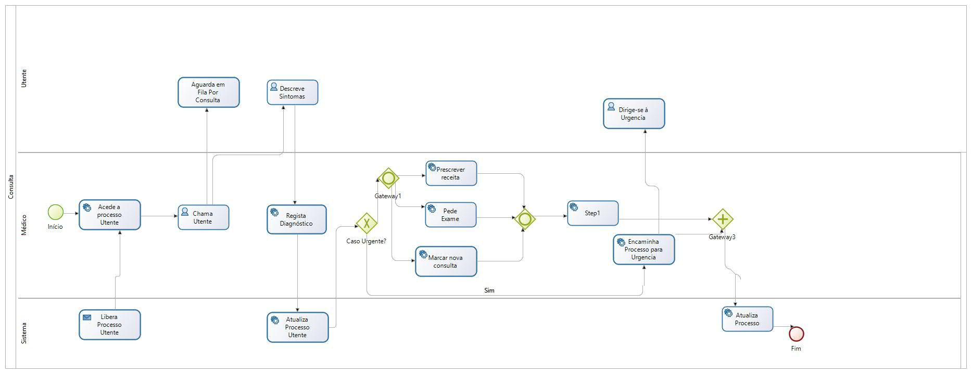
Processo de consulta

Slide 6
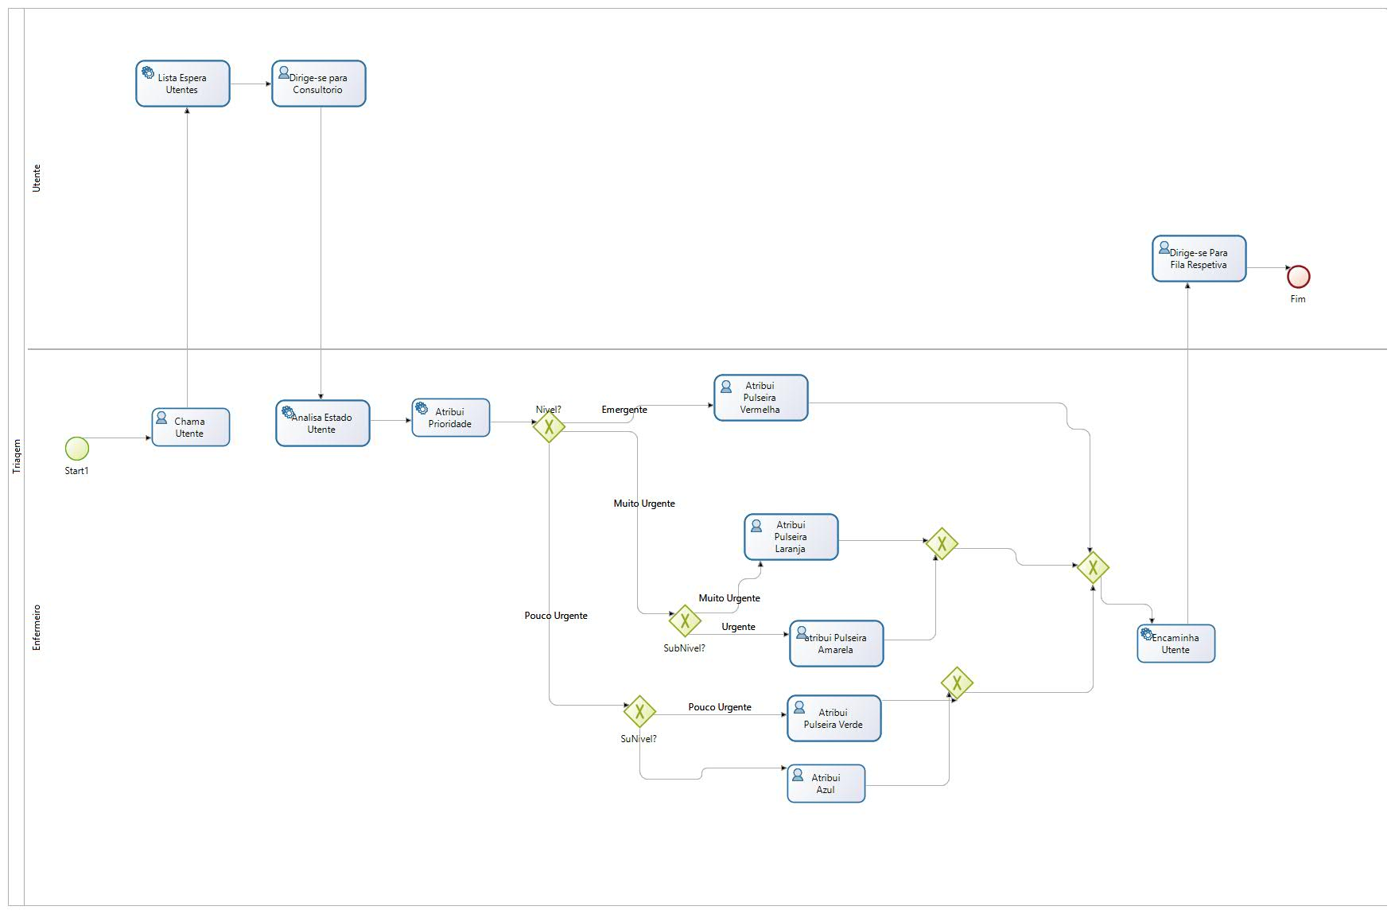
Subprocesso triagem

Slide 7
Conclusões
Importância de um sistema de informação de saúde num hospital.
Acompanhar a evolução tecnológica.
Importância de uma contante observação e analise dos processos.
Importância de ter profissionais capazes de desempenhar tal função.

